Slide 1
Historiedetektiv
Fredericia før og nu

Slide 2
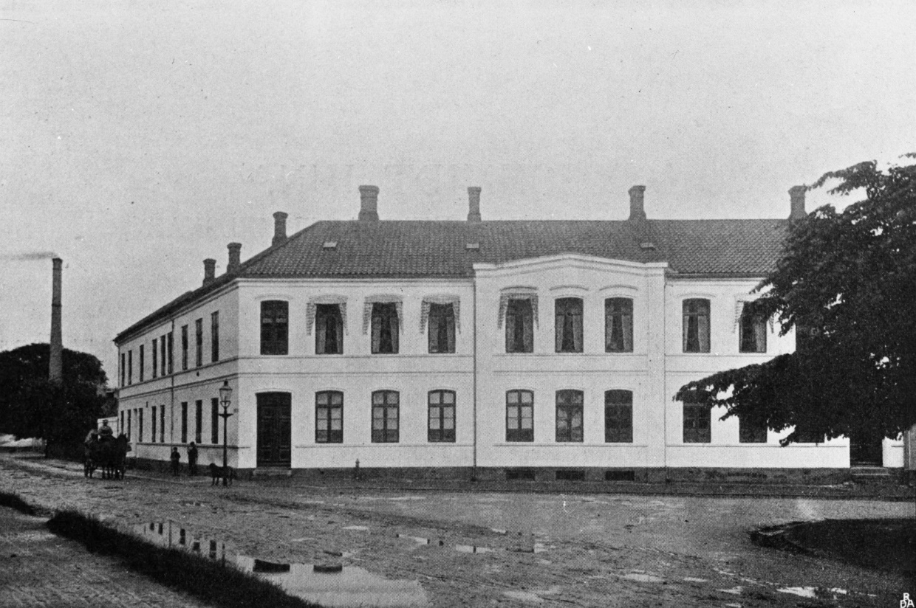
Historiedetektiv – Fredericia før og nu
I. P. Schmidt 1900
2024

Slide 3
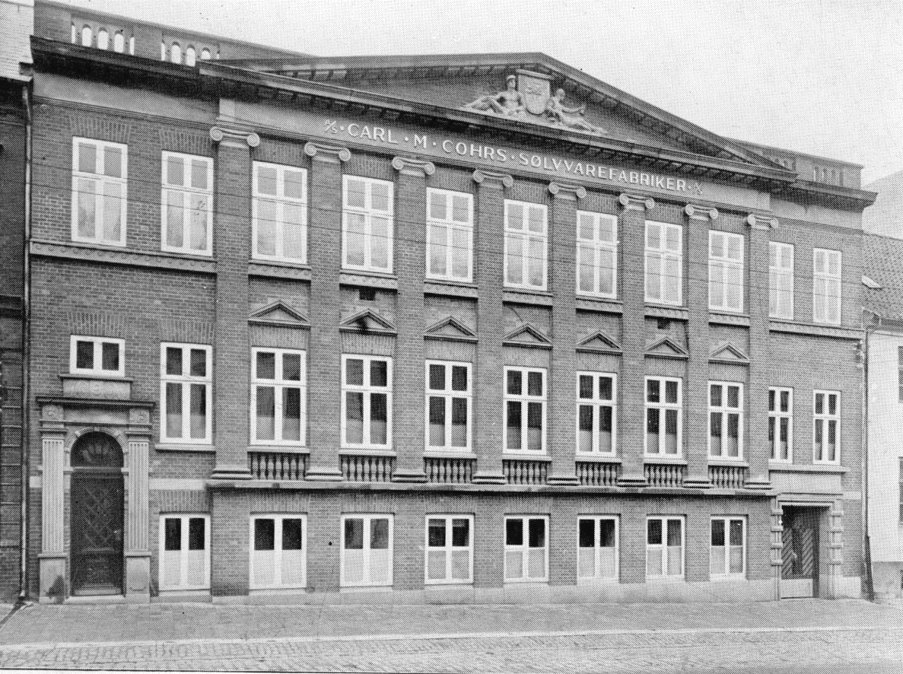
Historiedetektiv – Fredericia før og nu
Cohrs sølvvarefabrik, 1920
2024

Slide 4
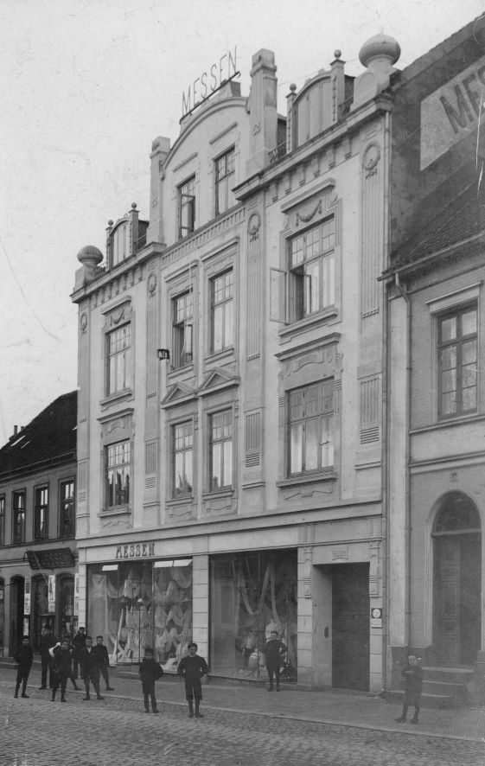
Historiedetektiv – Fredericia før og nu
Messen, 1910
2024

Slide 5
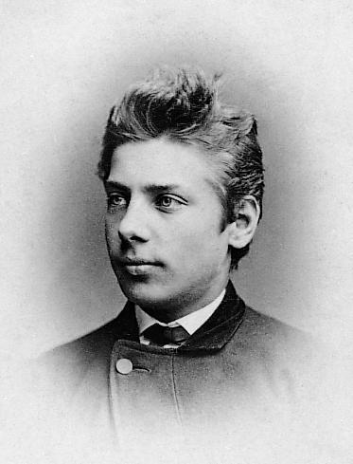
Historiedetektiv – Fredericia før og nu
Henrik Pontoppidan – Riddergade 13
2024

Slide 6
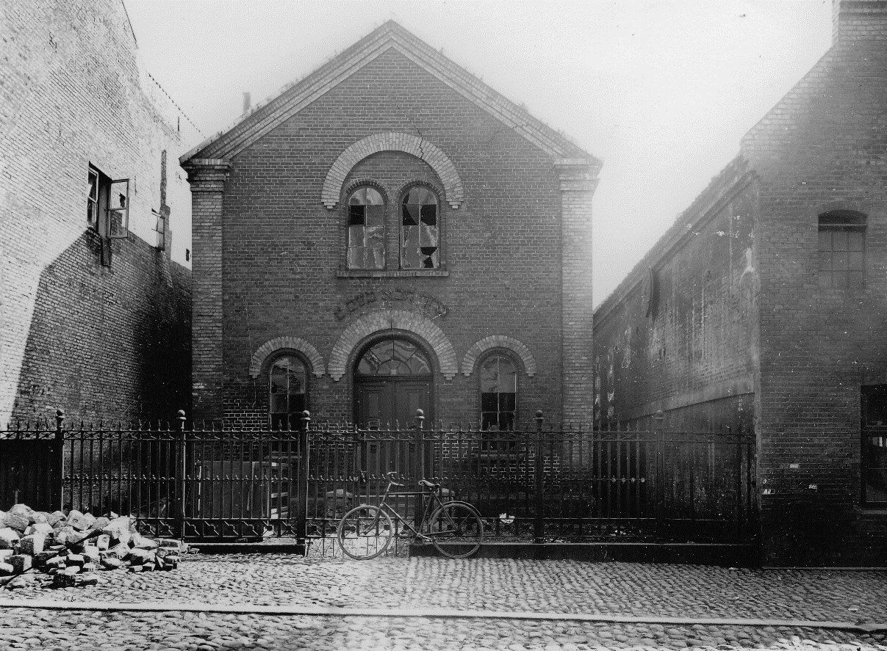
Historiedetektiv – Fredericia før og nu
Den Jødiske Synagoge, 1914
2024

Slide 7
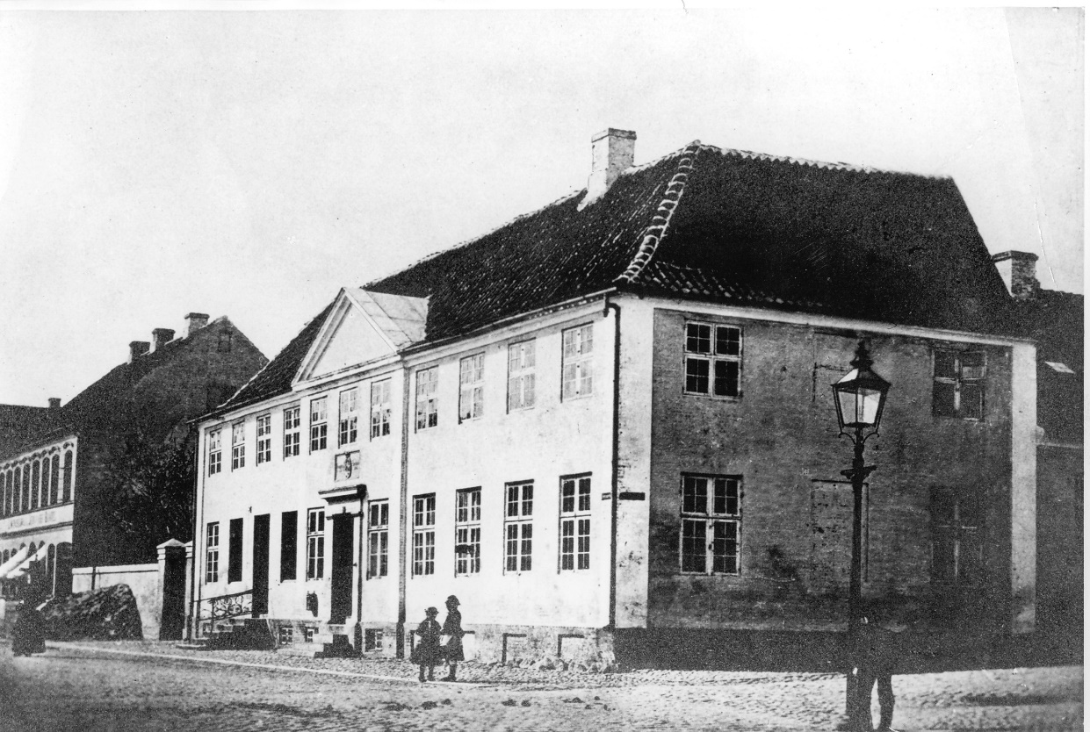
Historiedetektiv – Fredericia før og nu
Apoteket, 1870
2024

Slide 8
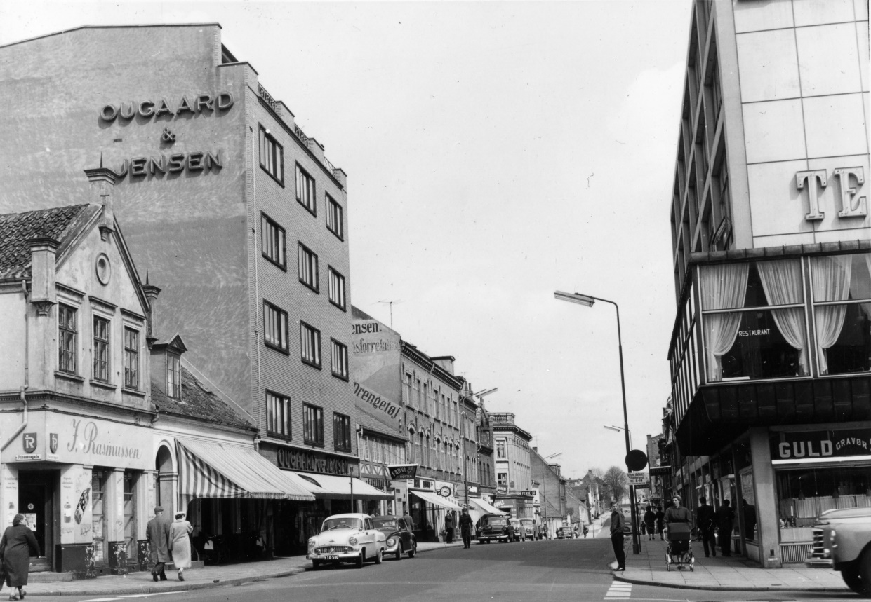
Historiedetektiv – Fredericia før og nu
Overgaard & Jensen, 1950
2024

Slide 9
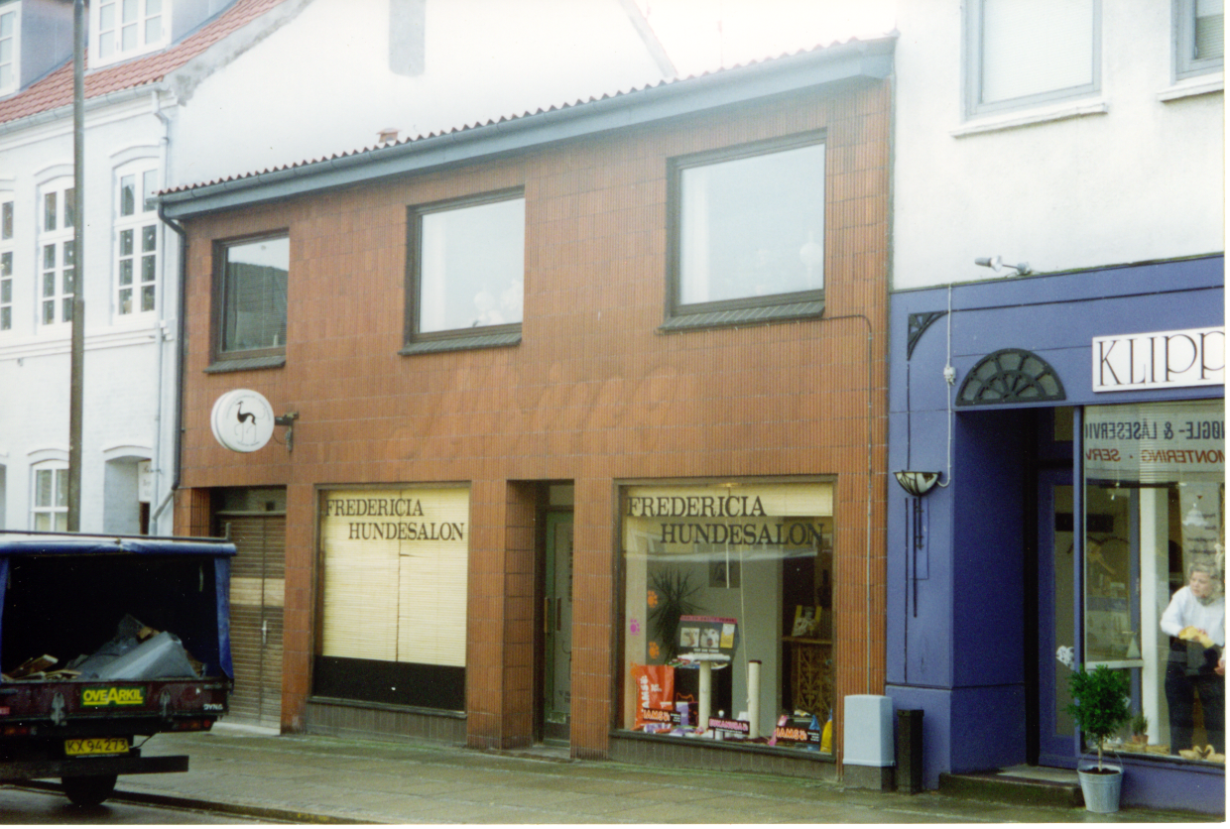
Historiedetektiv – Fredericia før og nu
Danmarksgade 42, 1985
2024

Slide 10
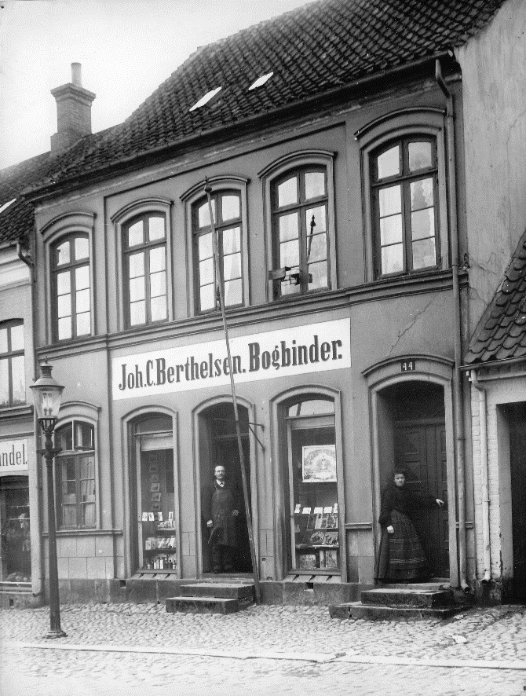
Historiedetektiv – Fredericia før og nu
Danmarksgade 42
2024

Slide 11
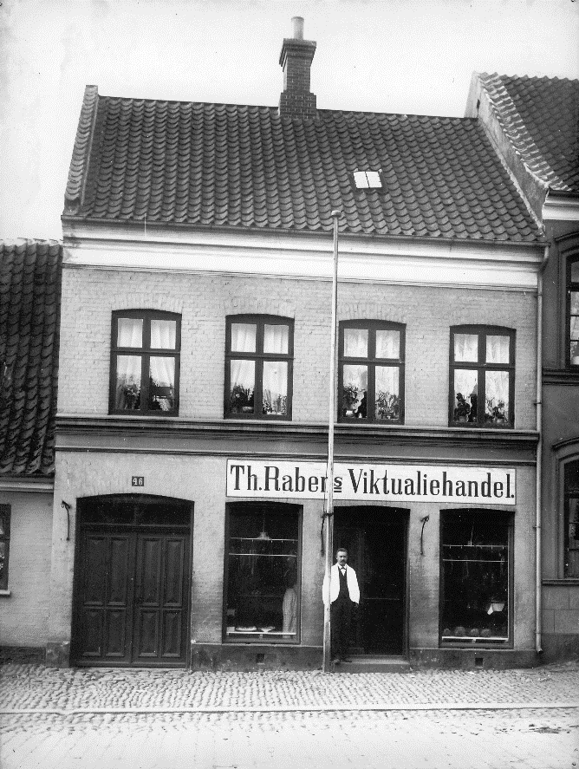
Historiedetektiv – Fredericia før og nu
Danmarksgade 46

Slide 12
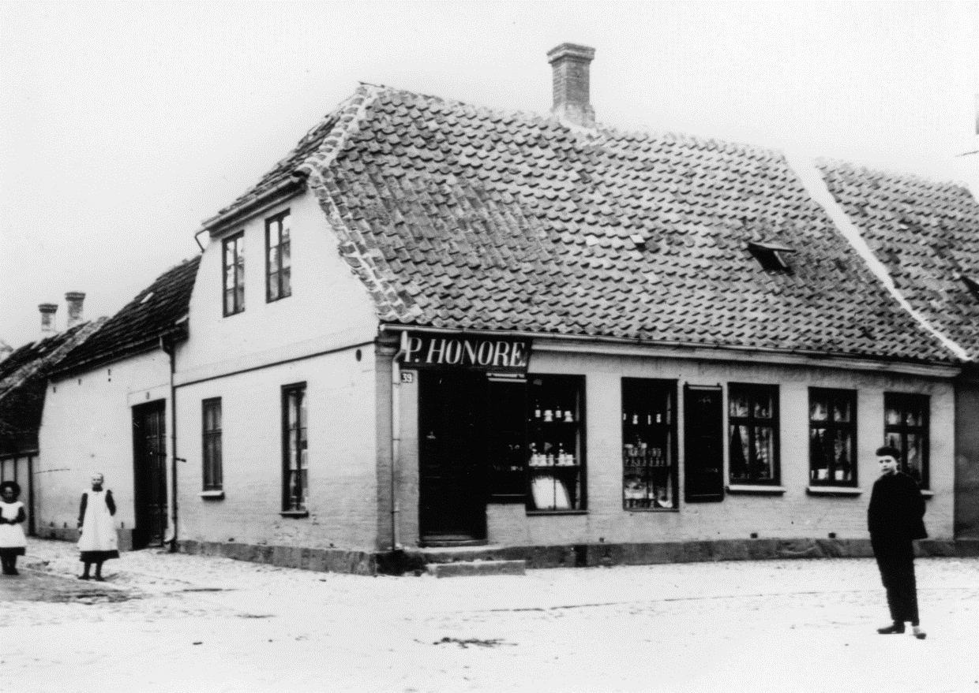
Historiedetektiv – Fredericia før og nu
Danmarksgade 41, 1907
2024

Slide 13
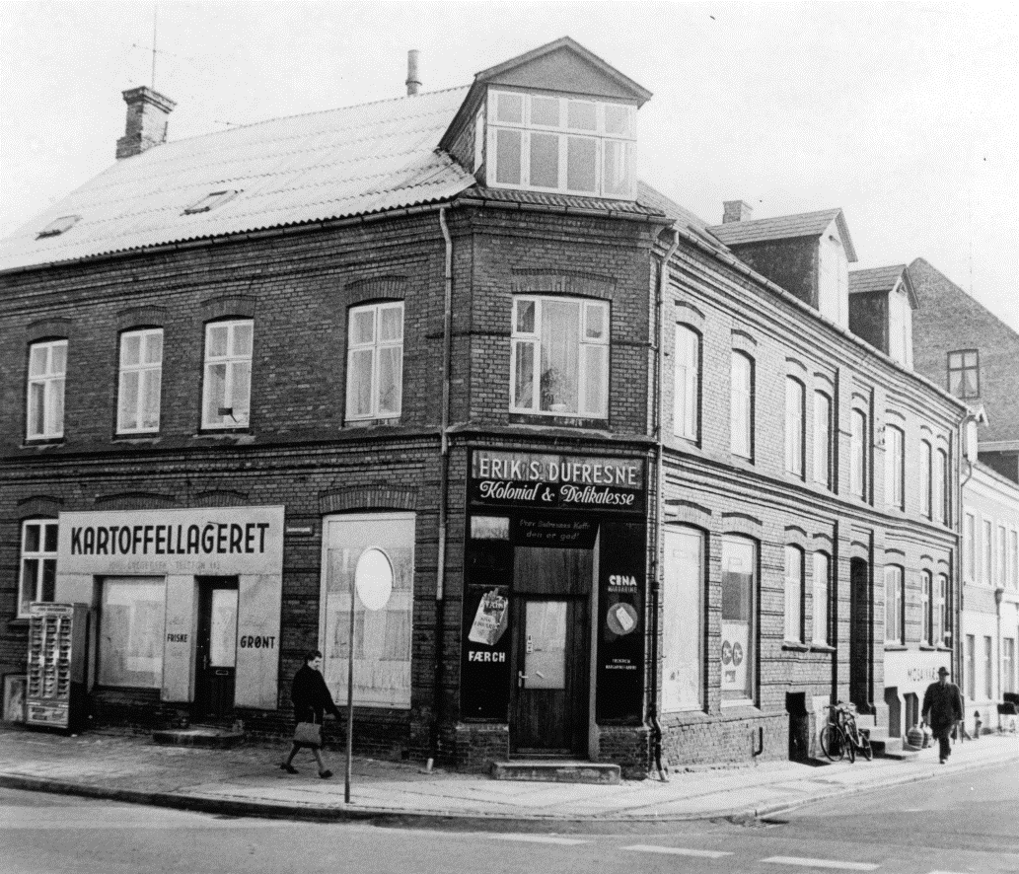
Historiedetektiv – Fredericia før og nu
Danmarksgade 54, 1965
2024

Slide 14
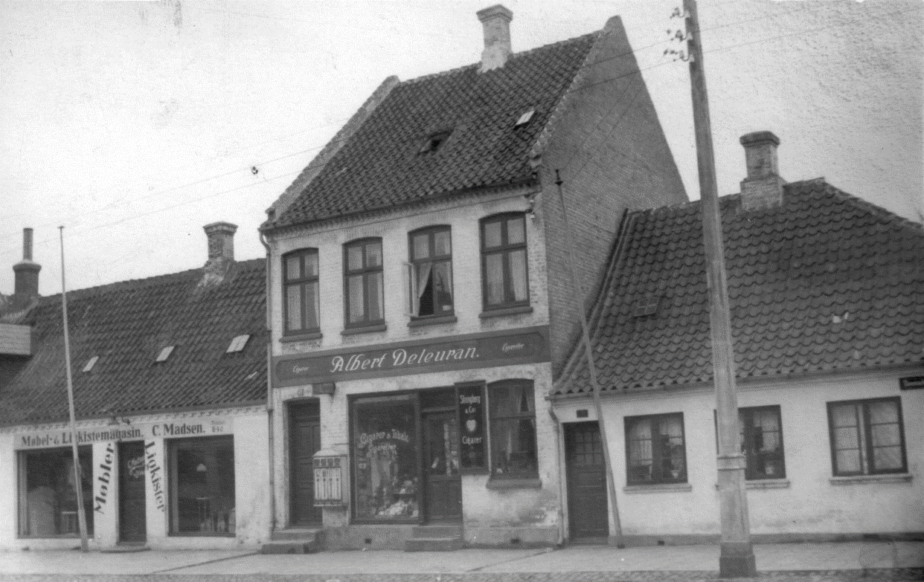
Historiedetektiv – Fredericia før og nu
Danmarksgade 45 og 47, 1900
Danmarksgade 45, 2024

Slide 15
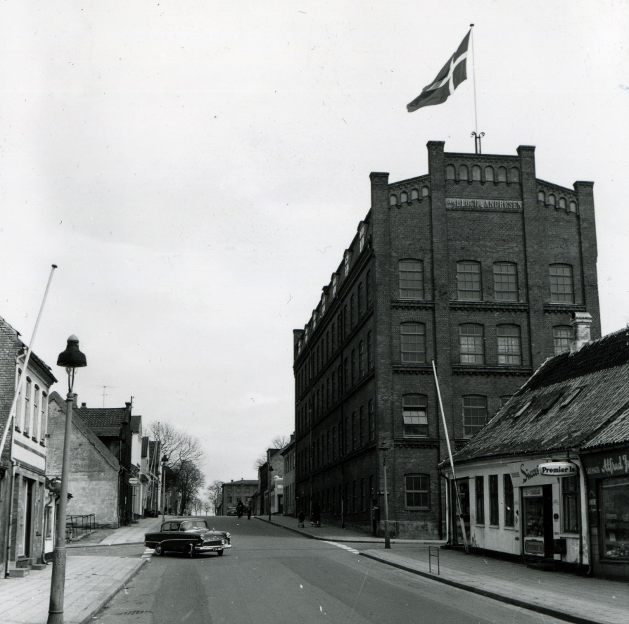
Historiedetektiv – Fredericia før og nu
Bloch & Andreasen, 1965
2024

Slide 16
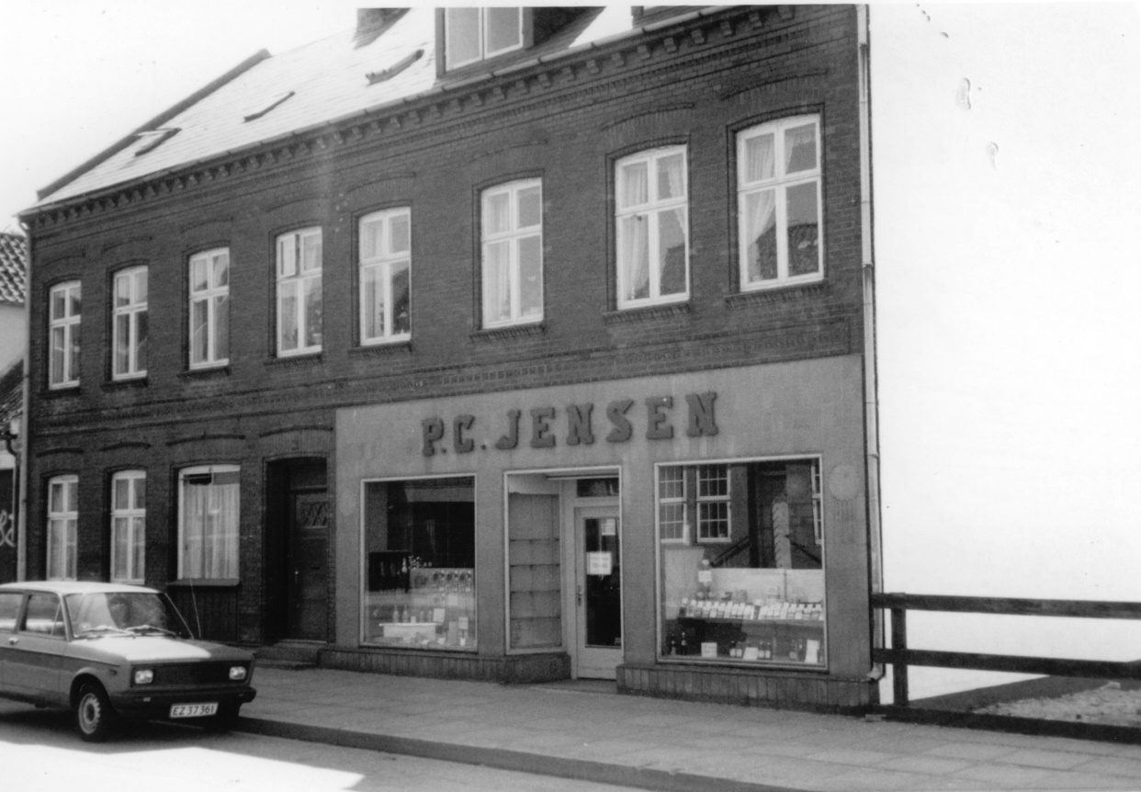
Historiedetektiv – Fredericia før og nu
Købmand P. C. Jensen, 1982
2024

Slide 17
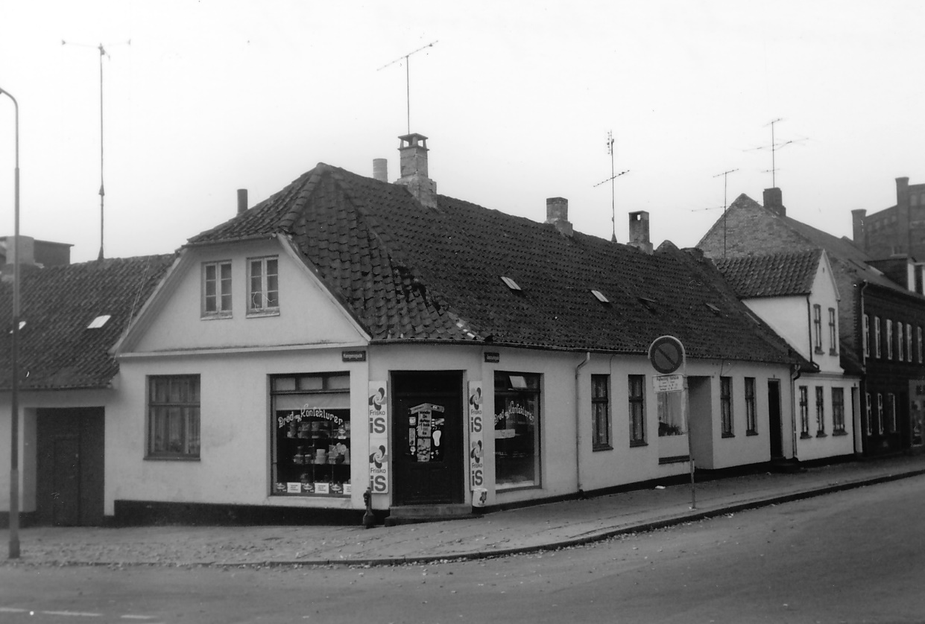
Historiedetektiv – Fredericia før og nu
Brødudsalg, 1975
2024

Slide 18
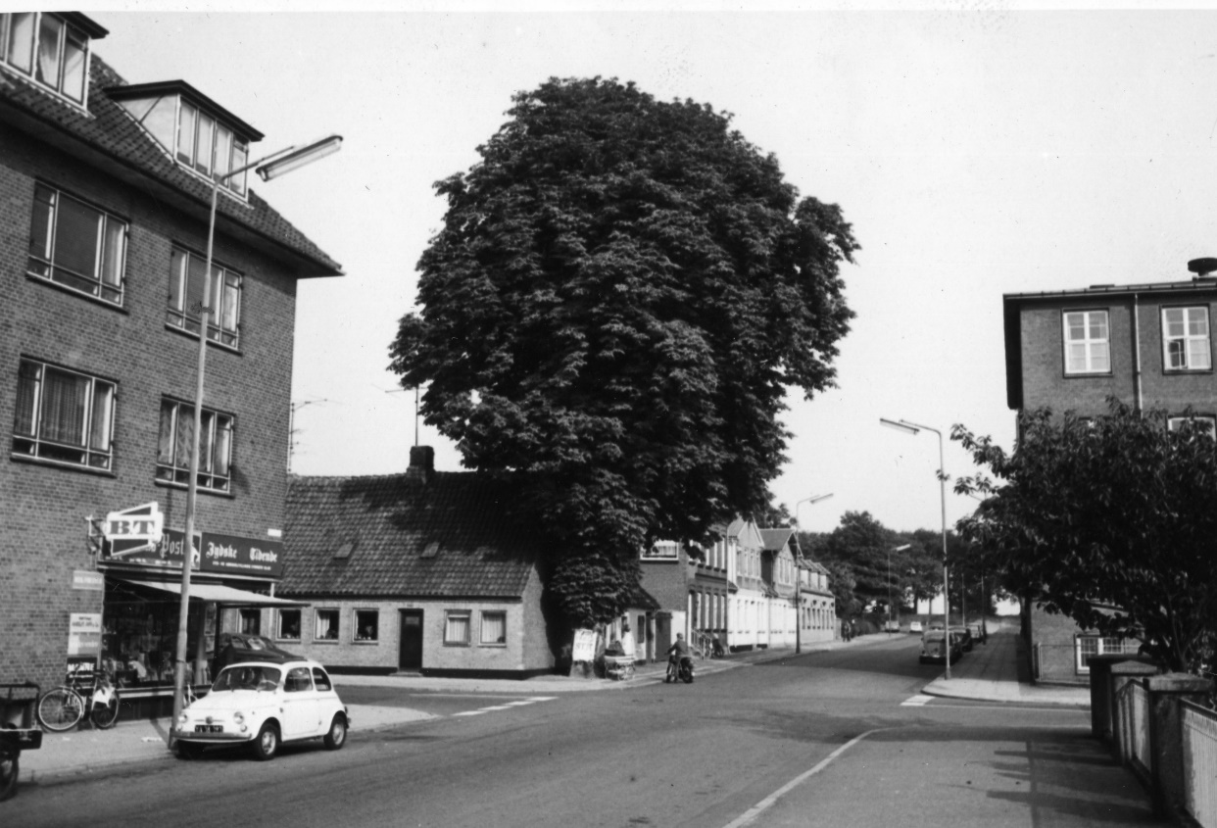
Historiedetektiv – Fredericia før og nu
Dronningensgade/Danmarksgade, 1969
2024

